Slide 1

Konzeptorientierter Unterricht – Wie geht es weiter?
Zusammenfassung, offene Fragen, Ausblick
Notes:
Bild: Ausschnitt aus https://pixabay.com/de/photos/technologie-klassenzimmer-bildung-1095751/

Slide 2






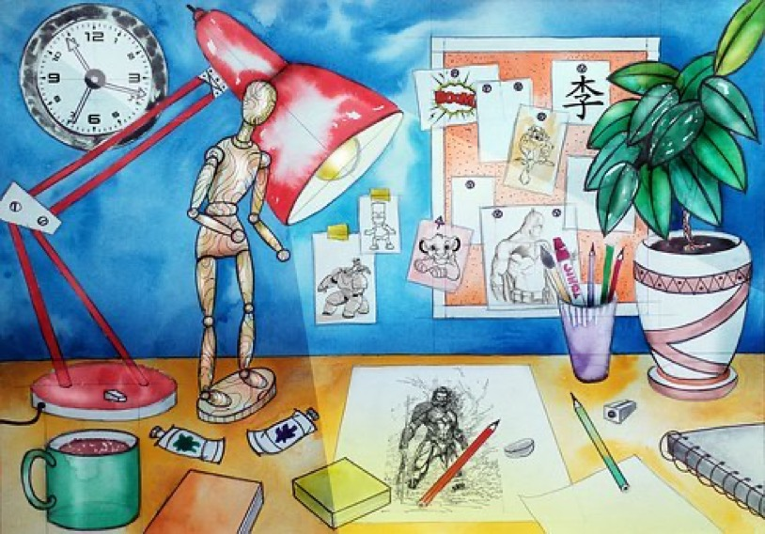
Bedeutung von Konzeptorientierung
Mathematik
Leitfragen
nutzen
Verstehenselemente
einbinden
Darstellungen
verknüpfen
Phänomene
nutzen
Konzeptorientierung
Basiskonzepte
Fokusfragen
Schalenmodell
Biologie
Notes:
Auf dieser Folien könnten und sollten die Multiplikatorinne und Multiplikatoren diejenigen der vier Bereiche oben hervorheben, die in der Lerngemeinschaft thematisiert werden soll.

Slide 3

Offene Fragen
Welche Fragen sind offen geblieben…
…zur Bedeutung der Konzeptorientierung in den Fächern Mathematik und Biologie?
…zu den behandelten Aspekten der Konzeptorientierung (Biologie: Basiskonzepte, Fokusfrage, Schalenmodell; Mathematik: Leitfragen nutzen; Verstehenselemente einbinden; Darstellungen verknüpfen; Phänomene nutzen)?
…zu der Arbeit in der Lerngemeinschaft, über die konkreten neuen Inhalte hinaus?
Was wäre jetzt zu klären?
Was sollten wir beim nächsten Mal noch einmal aufgreifen?
Fragen

Slide 4



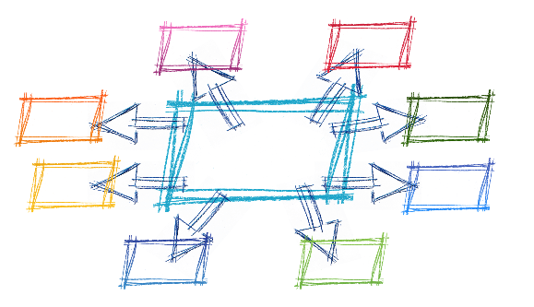
Ausblick
Unser Fokus im Folgenden
Mathematik
Tiefe Verarbeitung anregen
Anforderungen fokussieren
Fehler nutzen
Lernprozesse unterstützen
Kognitive Aktivierung
Kognitives Niveau
der Schüleraktivitäten
Konzeptuelles Unterrichten
Angeregtes Unterrichtsgespräch
Biologie

Slide 5

Vielen Dank für Ihre Aufmerksamkeit
Notes:
Bild: Pixaby

Slide 6
Quellen und Literaturverzeichnis
Bilder
Titelbild: Bild von LTDatEHU auf Pixabay https://pixabay.com/images/id-1095751/
Zusammenfassung
  Bild von Gerd Altmann auf Pixabay: https://pixabay.com/images/id-5464441/
  Bild von qimono auf Pixabay: https://pixabay.com/images/id-3255118/
  Bild von 422737 auf Pixabay: https://pixabay.com/images/id-654956/
  Bild von Free-Photos auf Pixabay: https://pixabay.com/images/id-1246209/
  Bild von 12019 auf Pixabay: https://pixabay.com/images/id-1789697/
  Bild von John Hain auf Pixabay: https://pixabay.com/images/id-679997/
  Bild von Victoria Borodinova auf Pixabay: https://pixabay.com/images/id-4736342/
Offene Fragen: Bild von StockSnap auf Pixabay: https://pixabay.com/images/id-2557396/
Alle Bilder lizensiert unter CC-BY-SA 4.0

Slide 7
Quellen und Literaturverzeichnis
Bilder
Ausblick:
  Bild von Free-Photos auf Pixabay: https://pixabay.com/images/id-918752/
  Bild von Free-Photos auf Pixabay: https://pixabay.com/images/id-1209823/
  Bild von Falkenpost auf Pixabay: https://pixabay.com/images/id-1654446/
  Bild von Pexels auf Pixabay: https://pixabay.com/images/id-1838658/
  Bild von PublicDomainPictures auf Pixabay: https://pixabay.com/de/illustrations/gehirn-denken-menschliche-idee-20424/
  Bild von Gerd Altmann auf Pixabay: https://pixabay.com/images/id-5464441/
  Bild von Gerd Altmann auf Pixabay: https://pixabay.com/de/illustrations/netzwerk-rechteck-ringe-vernetzen-1989138/
Alle Bilder lizensiert unter CC-BY-SA 4.0

Slide 8

DigitUS-Projekt
Lizenzhinweis
Dieser Foliensatz „ Konzeptorientierter Unterricht – Wie geht es weiter? - Zusammenfassung, offene Fragen, Ausblick“ wurde im Rahmen des Projekts DigitUS von Birgit Neuhaus , Stefan Ufer, Dagmar Traub , Timo Kosiol, Monika Aufleger , Annemarie Rutkowski , Christian Förtsch, Matthias Mohr , Christian Lindermayer und Michael Spangler erstellt und ist als CC-BY-SA4.0 lizensiert.
Einen Überblick über alle Materialien im DigitUS-Projekt findet sich im Einführungskapitel.

